Slide 1

国学常识200题（含答案）
真全面，快收藏！
Notes:
亮亮图文旗舰店https://liangliangtuwen.tmall.com

Slide 2
1. “但愿人长久，千里共婵娟”，其中婵娟指的是什么？（A）
A、月亮
B、姻缘
2. 王先生的QQ签名档最近改成了“庆祝弄璋之喜”，王先生近来的喜事是：（C）
A、新婚
B、搬家
C、妻子生了个男孩
D、考试通过
3. “爆竹声中一岁除，春风送暖入屠苏”，这里的“屠苏”指的是：（C）
A、苏州
B、房屋
C、酒
D、庄稼

Slide 3
4. “拱手而立”表示对长者的尊敬，一般来说，男子行拱手礼时应该：（A）
A、左手在外
B、右手在外
5. 我国的京剧脸谱色彩含义丰富，红色一般表示忠勇侠义，白色一般表示阴险奸诈，那么黑色一般表示：（A）
A、忠耿正直
B、刚愎自用
6. 《三十六计》是体现我国古代卓越军事思想的一部兵书，下列不属于《三十六计》的是：（B）
A、浑水摸鱼
B、反戈一击
C、笑里藏刀
D、反客为主

Slide 4

7. “床前明月光”是李白的千古名句，其中“床”指的是什么？（C）
A、窗户
B、卧具
C、井上的围栏
8. 1932年，清华大学招生试题中有一道对对子题，上联“孙行者”，下面下联中最合适的是：（A）
A、胡适之
B、周作人
C、郁达夫
D、唐三藏
9. “月上柳梢头，人约黄昏后”描写的是哪个传统节日？（B）
A、中秋节
B、元宵节
C、端午节
D、七夕节

Slide 5
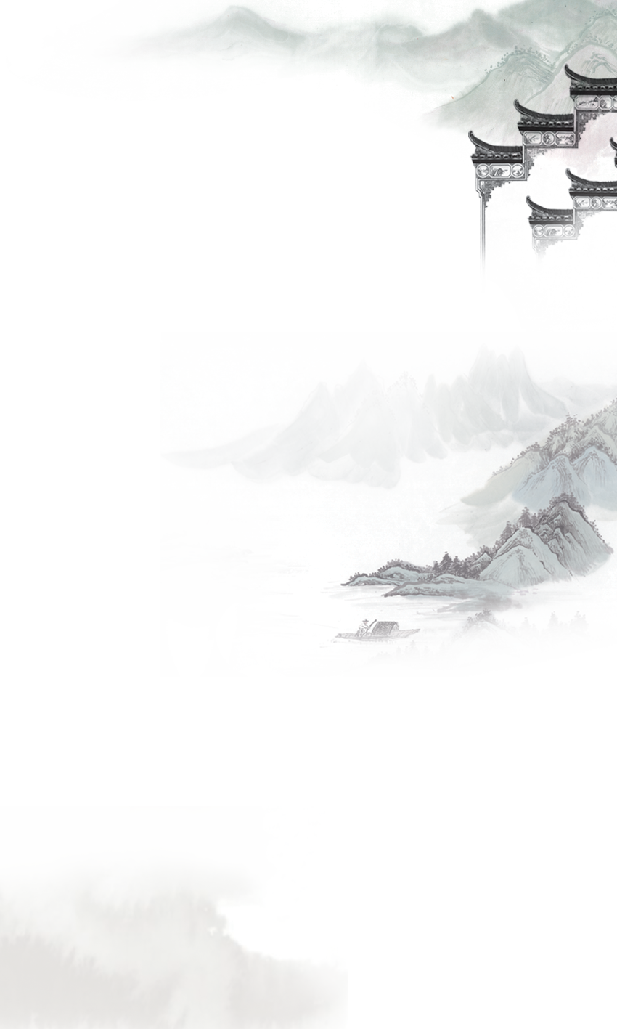
10. 我国古代有很多计量单位，比如诗句“黄河远上白云间，一片孤城万仞山”中的“仞”，一仞约相当于：（B）
A、一个成年人的高度
B、成年人一臂的长度
11. 下列哪一句诗描写的场景最适合采用水墨画来表现？（C）
A、落霞与孤鹜齐飞，秋水共长天一色
B、返景入深林，复照青苔上
C、孤舟蓑笠翁，独钓寒江雪
D、接天莲叶无穷碧，映日荷花别样红
12. 下列哪个成语典故与项羽有关？（D）
A、隔岸观火
B、暗度陈仓
C、背水一战
D、破釜沉舟

Slide 6
13. 《百家姓》中没有下面哪个姓？（C）
A、乌
B、巫
C、肖
D、萧
14. “生旦净末丑”是京剧的行当，其中“净”是：（A）
A、男角
B、女角
15. 我们常说的“十八般武艺”最初指的是什么？（A）
A、使用十八种兵器的技能
B、十八种武术动作
16. 下面哪个字常用作表示顺序的第五位？（A）
A、戊
B、戍
C、戌

Slide 7

17. 假如你的一首五绝诗被杂志社采用，按照正文部分每字5元来计算，你应得多少稿费？（B）
A、50元
B、100元
C、200元
18. 诸子百家中名家的特点是注重逻辑辩证，以下哪个典故能体现名家的这一特点？（A）
A、“白马非马”
B、“指鹿为马”
19. 古人的婚礼在什么时间举行？ （C）
A、早上
B、中午
C、傍晚

Slide 8
20. “近朱者赤，近墨者黑”所蕴含的道理和下列哪句话最相似？（B）
A、青出于蓝，而胜于蓝
B、蓬生麻中，不扶而直
C、公生明，偏生暗
21. “天时不如地利，地利不如人和”出自：（A）
A、《孟子》
B、《庄子》
22. 我国书法艺术博大精深，请问“欧体”是指谁的字体？（B）
A、欧阳修
B、欧阳洵
23. 文学史上被称作“小李杜”的是杜牧和谁？（B）
A、李贺
B、李商隐

Slide 9
24. “大禹治水”的故事家喻户晓，大禹治理的是哪个流域的洪水？（B）
A、长江流域
B、黄河流域
25. 古代宫殿大门前成对的石狮一般都是：（A）
A、左雄右雌
B、左雌右雄
26. “结发”在古时是指结婚时：（C）
A、丈夫把头发束起来
B、妻子把头发束起来
C、把夫妻头发束在一起
27. “鄂尔多斯”在蒙古语中是什么意思？（C）
A、大草原
B、盛产羊毛的地方
C 、众多宫殿
D、美丽的地方

Slide 10
28. 《西游记》中唐僧的原型是：（A）
A、玄奘
B、鉴真
29. 唐代诗人贾岛“二句三年得，一吟双泪流”的诗句是：（A）
A 、独行潭底影，数息树边身。
B、鸟宿池边树，僧敲月下门。
30. 我国传统表示次序的“天干”共有几个字？（A）
A、十个
B、十二个
31. 被誉为“万国之园”的是：（B）
A、颐和园
B、圆明园
32. “水”字属于下列哪种汉字构成方式？（A）
A、象形字
B 、表意字

Slide 11
33. 现在我们常用“阳春白雪”和“下里巴人”指代高雅和通俗的文艺作品，请问这两个成语最初指的是什么？（C）
A、文章
B、画作
C、乐曲
34. 京剧《贵妃醉酒》是根据哪部古代戏曲改编而成的？（B）
A、《桃花扇》
B、《长生殿》
C、《牡丹亭》
D、《南柯梦》
35. 道家思想在我国影响深远，请问历史中的哪一时期最接近道家所主张的无为而治？（A）
A 、文景之治
B、光武中兴
C、贞观之治
D、开无盛世

Slide 12
36. 下面哪句话出自《孟子》？（D）
A、水能载舟，亦能覆舟
B、先天下之忧而忧，后天下之乐而乐
C、民惟邦本，本固邦宁
D 、独乐乐，与人乐乐，熟乐？
37. 下列哪个不是北京的别称？（C）
A、大都
B、中都
C 、上都
D、南京
38. “讳疾忌医”典故中的君王是：（B）
A、齐桓公
B、蔡桓公

Slide 13
39. “桃花潭水深千尺，不及汪伦送我情”诗中的“我”指的是谁？（B）
A、杜甫
B 、李白
40. 我们熟悉的《百家姓》是按照什么方式排列的？（B）
A、人口数量
B 、政治地位
41. “一门父子三词客，千古文章八大家”这幅对联中提到的“三父子”是：（B）
A、曹操、曹丕、曹植
B、苏洵、苏轼、苏辙
C 、班彪、班固、班超
42. 孔子提倡中庸之道的理论基础是：（B）
A、阴阳五行
B、天人合一
C、道法自然

Slide 14
43. 拍电影时常用的“杀青”来表示拍摄完成，“杀青”原指什么？（A）
A、制作竹筒的一道工序
B、加工新茶的一种方法
44. 下面哪个成语和曹操有关？（B）
A、画饼充饥
B、望梅止渴
45. 成语“白驹过隙”比喻：（B）
A、速度飞快
B、时光飞逝
46. 墨子的主要思想是“兼爱”，他所反对的“爱有差等”这一观点是哪家学派的？（A）
A 、儒家
B、法家
C、道家
D、名家

Slide 15
47. 下列选项中与“亡羊补牢”意思最接近的是：（C）
A、人无远虑，必有近忧
B、祸兮，福之所倚，福兮，祝之所伏
C、往者不可谏，来者犹可追
D、失之东隅，收之桑榆
48. 王羲之对一种动物十分偏爱，并从它的体态姿势上领悟到书法执笔运笔的道理，这是什么动物？（B）
A、鹤
B 、鹅
C、鸡
D、鱼
49. “美”字最初的含义是：（B）
A、羊大即为美
B、戴着头饰站立的人
C、土地里生长的花朵
D、远方茂盛的森林

Slide 16
50. 孔子为自己的教学定睛“孔门四教”，具体指的是：（B）
A、修身、齐家、治国、平天下
B、文、行、忠、信
51. 以下两位谁曾经中过状元？（B）
A、范仲淹
B、文天祥
52. 俗语说“化干戈为玉帛”，干戈都是兵器，其中哪个指的是防御武器？（A）
A、干
B、戈
53. 《霸王别姬》是京剧中的名段，“虞姬”这一角色在京剧中属于：（B）
A、花旦
B、青衣

Slide 17
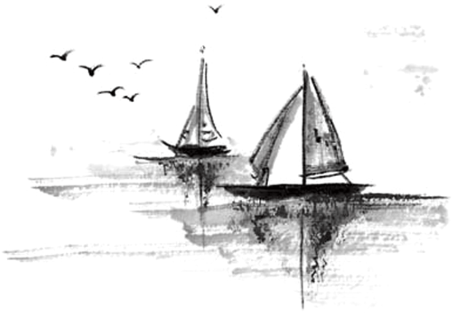
54. 《尚书》中的“尚”是什么意思？（A）
A、上古
B、崇尚
C、官名
55. “勿以恶小而为之，勿以善小而不为”语出《三国志》，这是谁说的？（C）
A、诸葛亮
B、曹操
C、刘备
D、周瑜
56. 如果在华佗去世后不及，曹操还想寻找一位名医为自己治病，他可以找下列的哪一位？（D）
A、扁鹊
B、孙思邈
C、李时珍
D 、张仲景

Slide 18
57. 在我国风俗中，常常避讳73和84这两个岁数，因为这是两位历史人物去世的年龄，他们是：（A）
A、孔子和孟子
B、老子和庄子
C、汉高祖和汉武帝
D、周武王和周文王
58. “一问三不知”出自《左传》，说的是哪“三不知”？（B）
A、天文、地理、文学
B、事情的开始、经过、结果
C 、孔子、孟子、老子
D、自己的姓名、籍贯、生辰八字

Slide 19
59. “不以物喜，不以己悲”出自哪篇目哪篇古文？（B）
A、《醉翁亭记》
B、《岳阳楼记》
60. “水则载舟，水则覆舟”是谁的名言？（B）
A、老子
B、荀子
61. 篆刻分为阴文印和阳文印，北京奥运会徽“中国印”是：（A）
A、阴文印
B、阳文印

